Slide 1
A-7 Thevenin's Theorem
인하대학교 정보통신공학과
2019년 1학기 정보통신기초설계실습
( ICE2006 - 002/003/004 분반 )

Slide 2
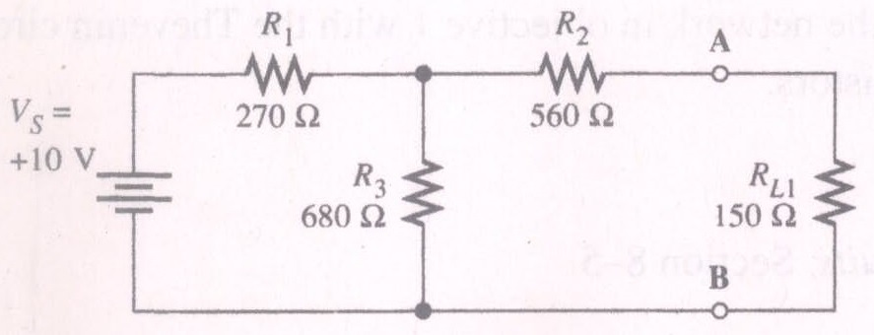
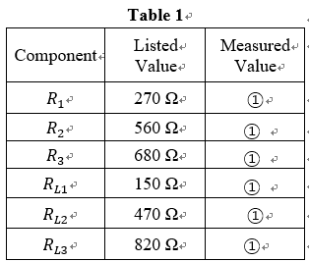
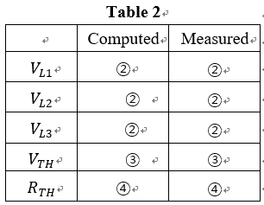
실험 Thevenin's Theorem (1)
Table 1. 6개의 저항을 측정하고 기록하라.
Original Circuit ( Figure 2 )
AB 양단 전압 VL1, VL2, VL3를 계산(분배법칙 or 옴의법칙의 계산 과정)하고 측정하라(Table 2-1).
측정값과 계산값을 검증하라.
Notes:
-2-

Slide 3
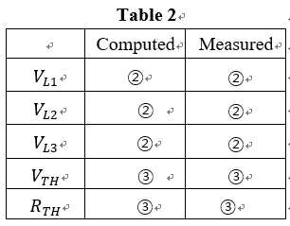
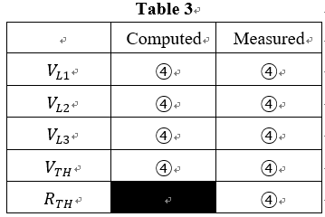
실험 Thevenin's Theorem (1)
Original Circuit 변형
1) RL 제거 -> Open circuit voltage 계산하고 측정(Vth 테브냉 전압), 기록 하라(Table 2-2).
2) 전원Vs을 0ohm으로 short -> AB양단 저항 계산하고 AB양단 저항(Rth 테브냉 저항)을 측정, 기록하라(Table 2-2).
테브냉 등가 회로
회로를 그려라.
AB 양단 전압 VL을 계산하고 기록하라.
RL 제거 -> Vth 계산, 기록하라
Rth로 potentiometer, 전원을 Vth 맞추어 회로 구성하라.
AB 양단 전압 VL을 측정하고 기록하라.
RL 제거 -> Vth 측정, 기록하라
Rth 측정, 기록하라.
Notes:
-3-

Slide 4
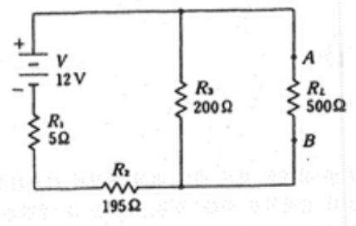
실험 Thevenin's Theorem (2)
R1, R2, R3, RL을 측정하고 회로를 B/B에 구성하라.
VAB를 측정하라.
Vth, Rth를 계산하라.
3.에 의한 Thevenin 등가를 그리고 구성하라.
Thevenin 등가회로에 의한 VAB를 측정하고 2.의 결과와 비교하라.

Slide 5
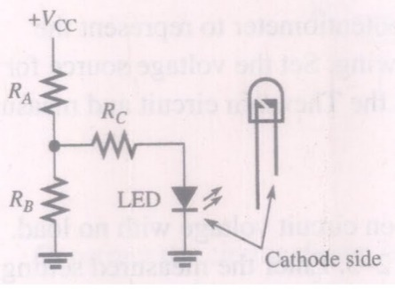
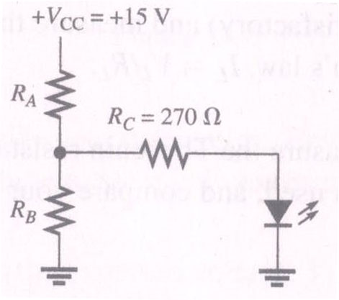
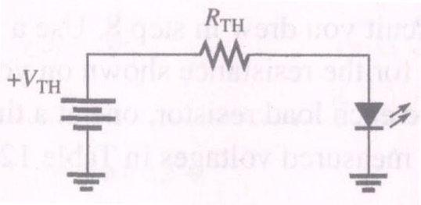
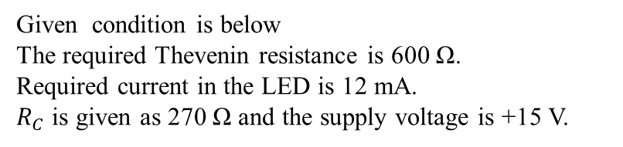
<과제>
FOR FURTHER INVESTIGATION :
Sometimes it is useful to compute a Thevenin equivalent circuit when it is not possible to measure the Thevenin resistance directly.
APPLICATION PROBLEM :
EVALUATION AND REVIEW QUESTIONS: #5 번 제외
Given condition is below
The required Thevenin resistance is 600 Ω.
Required current in the LED is 12 mA.
$R_{C}$ is given as 270 Ω and the supply voltage is +15 V.

Slide 6
질문 A-7 Thevenin's Theorem
Any Question ?
< 8주차 수업 공지 >
1. 수업 제목 : 중간고사
2. 수업 내용 : 실기평가
3. 과제 : X
4. 강의자료 : X
5. 학기 중 강의진단(4/1일(월) ~ 28일(일)[4주간]
6. 1학기 중간고사
7. 지난주 실험 평가
-. 각 조의 조원 역할을 바꾸어서 실험 진행하세요.

Slide 7
< 9주차 수업 공지 >
1. 수업 제목 : A-8-The_Oscilloscope
2. 수업 내용 : Oscilloscope & Function generator 사용법
3. 과제 : 7주차 결과 보고서 (O), 9주차 예비 보고서 (X) ; 향후 예비보고서 없음.
4. 9 주차 강의자료 : 공지 예정

